Slide 1
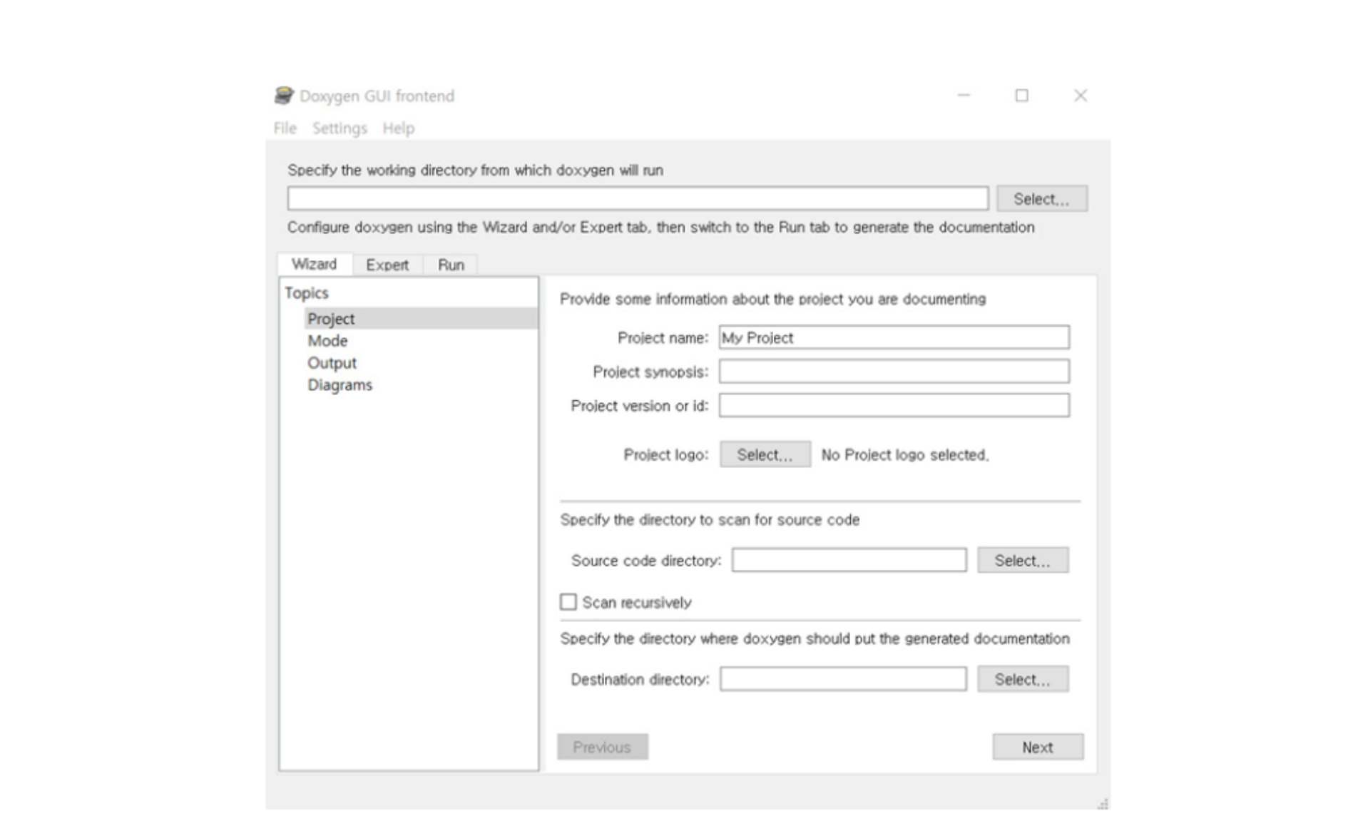
실행 화면

Slide 2
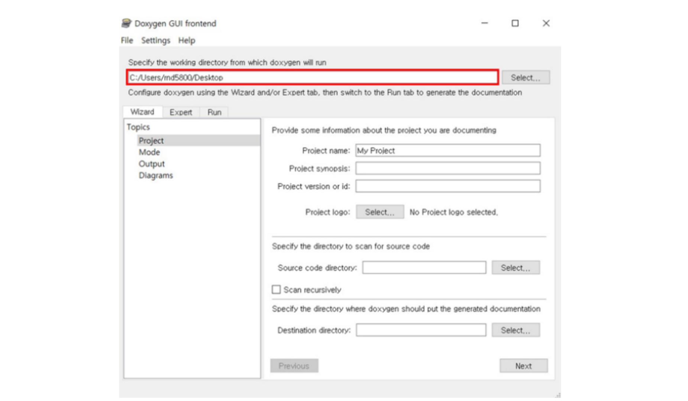
생성될 프로젝트 루트파일 설정

Slide 3
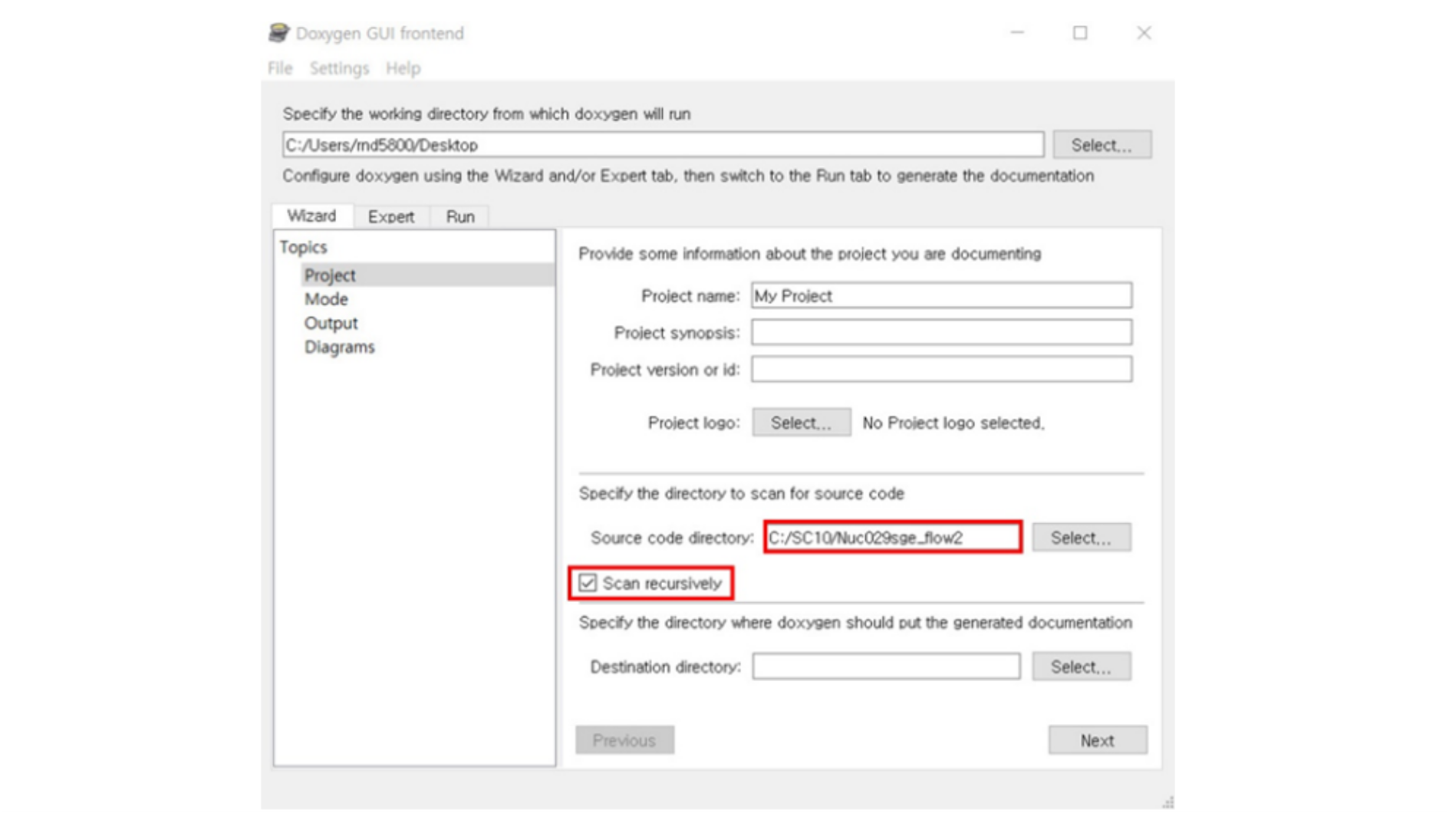
'Scan recursively'
체크해야 재귀적 호출 가능
*재귀적 호출 - 자기 자신을 다시 호출하거나
하위 요소로 계속 파고들어가는 방식을 통해
데이터, 파일, 네트워크 등을 끝까지 탐색하는
과정

Slide 4
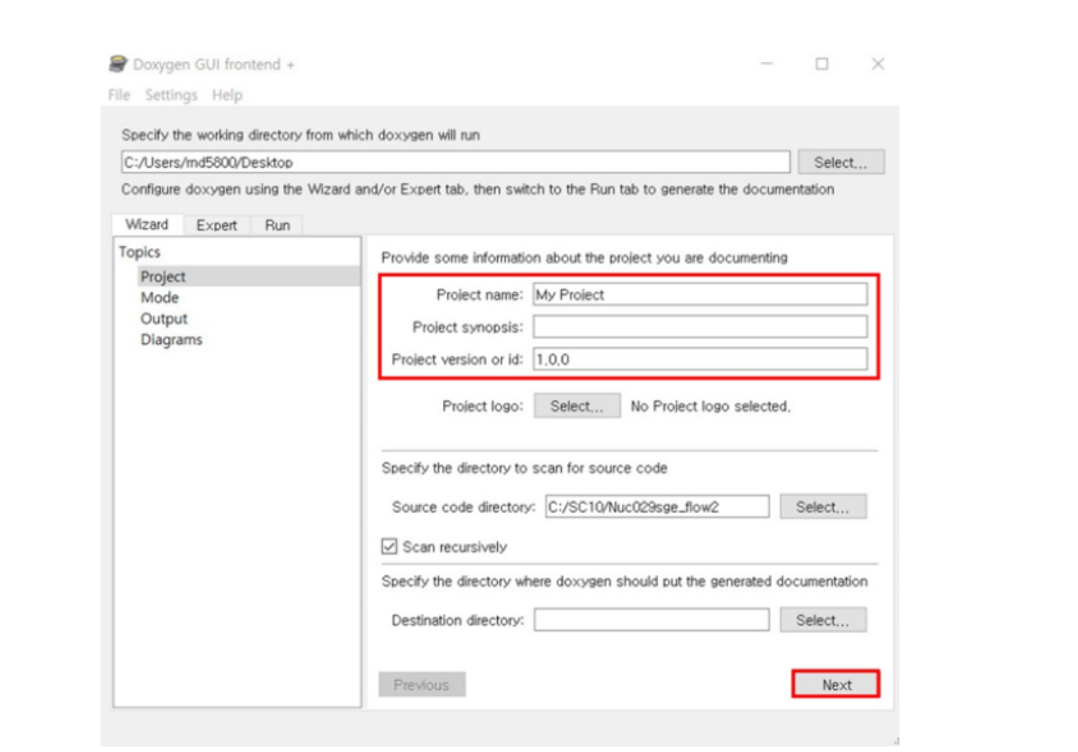
프로젝트 이름과 버전 설정

Slide 5
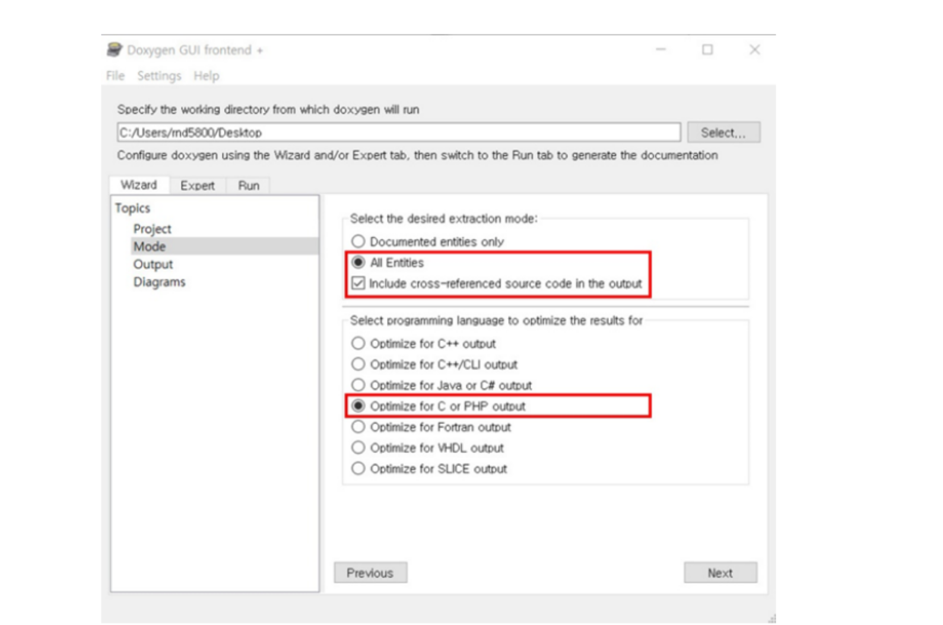


주석이 붙은 것만 문서화
주석이 있든 없든 코드에 있는 함수, 클래스, 변수 등을 문서화
문서에 소스 코드 자체도 포함

Slide 6
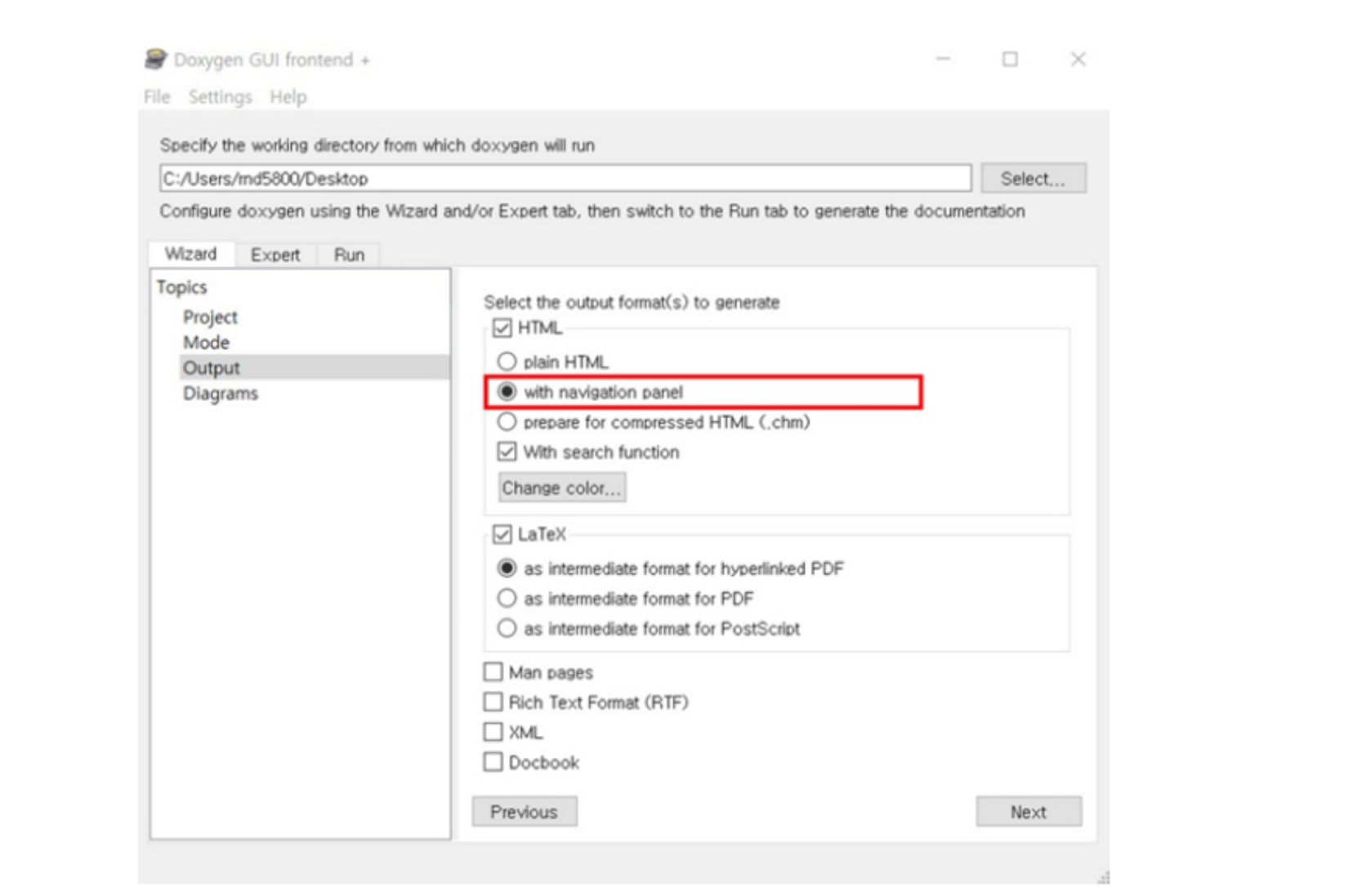
문서 왼쪽에 판넬을 만들어줌

Slide 7
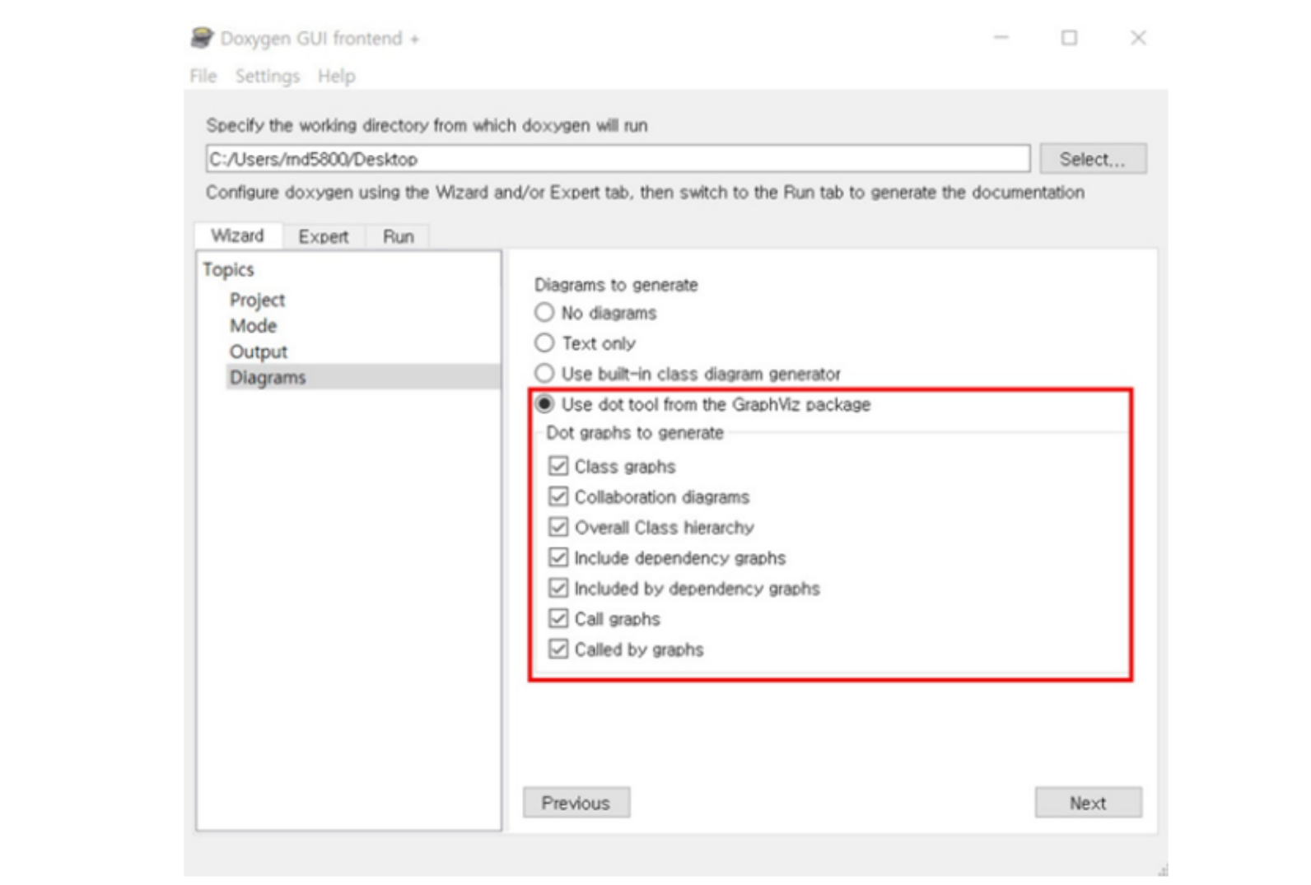
call graphs = 내가 부르는 것들
call by graphs = 나를 부르는 것들

Slide 8
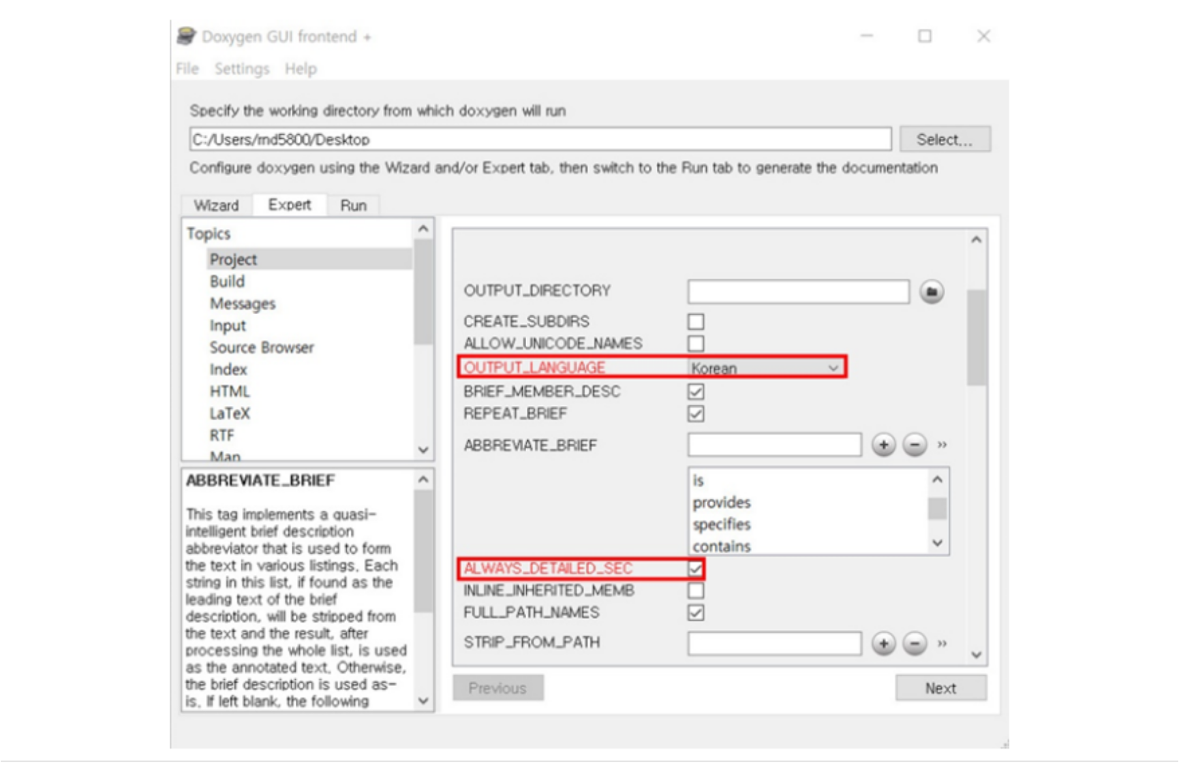
OUTPUT_LANGUAGE = 출력 언어 설정
ALWAYS_DETAILED_SEC=
상세 설명 영역을 항상 별도의
섹션으로 만들지를 결정

Slide 9
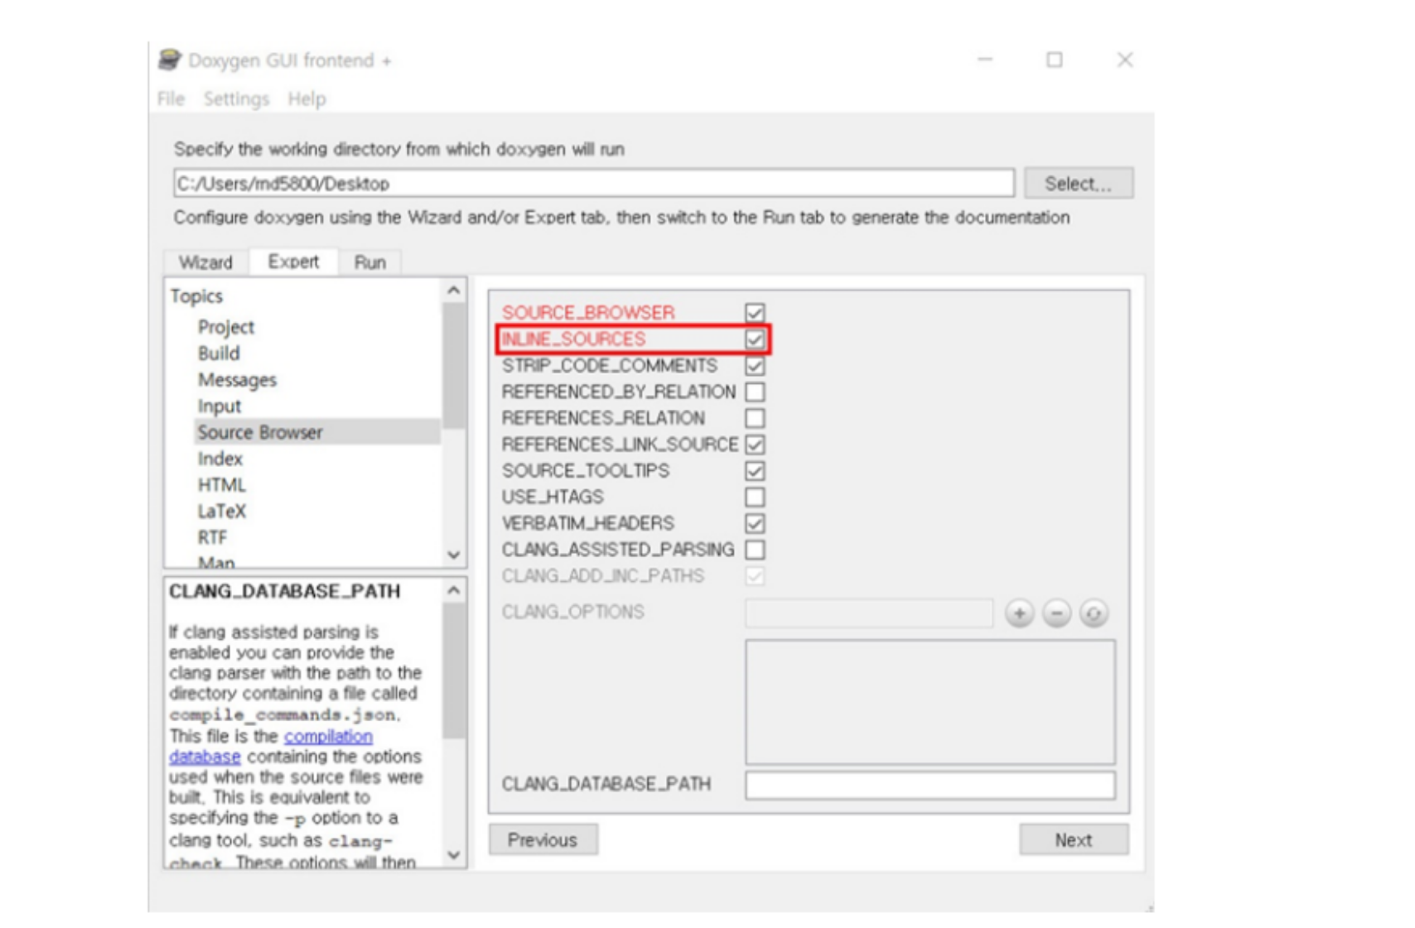
INLINE_SOURCES=함수 설명 시
함수 코드를 보여줌

Slide 10
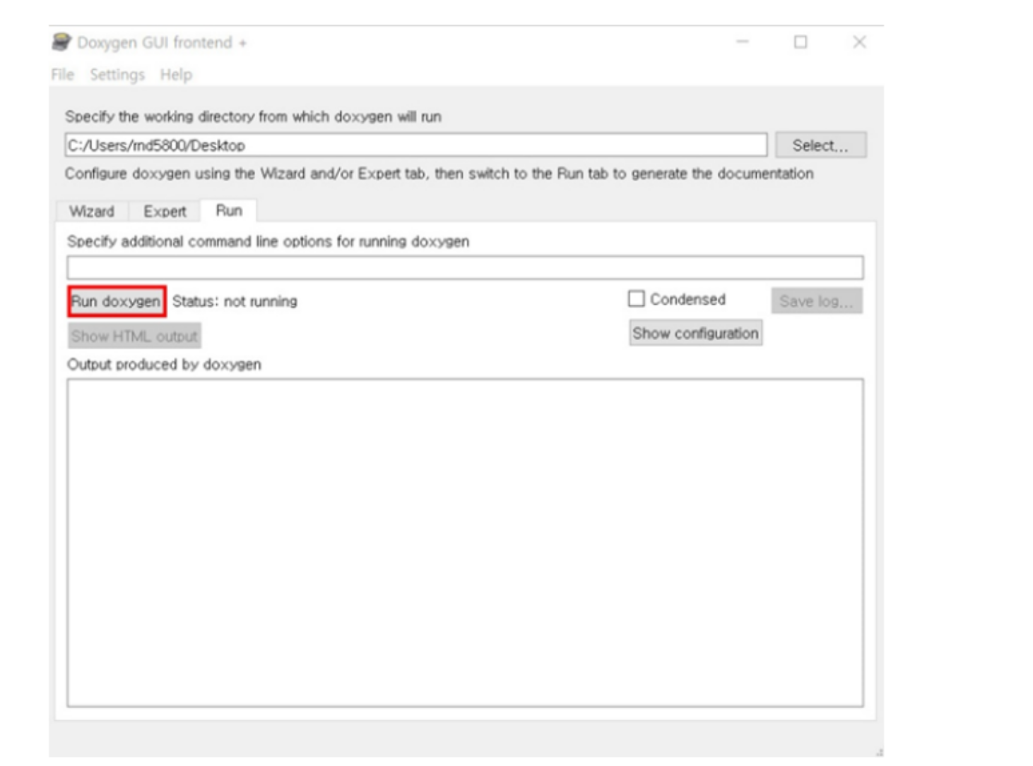
생성

